Slide 1

DATABASE
UNIFOOD
RESCUE
Progettazione e
sviluppo web
ANDREA DELL'ANNO

Slide 2
Descrizione REQUISITI del database
Il progetto riguarda UniFood Rescue, cioè una piattaforma pensata per recuperare le porzioni rimaste nelle mense universitarie.
Gli utenti condividono dati comuni come mail, nome, cognome e password. La differenza tra studente, operatore viene gestita in seguito.
Lo studente può prenotare lotti e recensire una mensa, mentre l'operatore pubblica i lotti della mensa alla quale è assegnato.
La mensa viene individuata dal nome e conserva le informazioni: indirizzo, orario di apertura e orario di chiusura. Una mensa può pubblicare più lotti.
Il lotto rappresenta una disponibilità concreta di cibo. Per questo contiene codice, stato, prezzo simbolico, date, fascia oraria di ritiro e quantità iniziale/disponibile.
Il prodotto alimentare rimane separato dal lotto, perché lo stesso prodotto può essere presente in lotti diversi. Individuato principalmente dalla PK nome fisso, possiede anche attributo categoria.
Gli allergeni non sono messi come attributo dentro il prodotto perché più allergeni possono essere all’interno di un solo prodotto. Vista la relazione molti a molti, vengono collegati ai prodotti tramite la relazione CONTENUTO.
flusso operativo
Operatore
Studente
Sistema
Operatore
Studente
pubblica lotto
prenota
aggiorna quantita
conferma ritiro
recensisce
focus: tracciabilita del recupero, non pagamenti o consegne

Slide 3
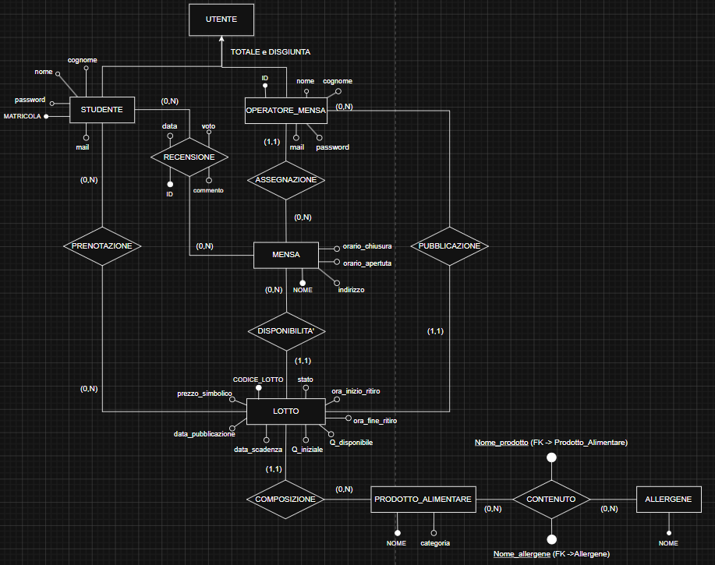
Modello ER Generalizzato

Slide 4
GENERALIZZAZIONE: Problema
Il modello ER generalizzato parte da un entità UTENTE, specializzata in STUDENTE, OPERATORE_MENSA.
Le alternative sono 2:
UTENTE
specializzato per ruolo
STUDENTE e OPERATORE_MENSA separati
Dati comuni NON RIPETUTI
RIPETIZIONE Dati comuni
mail, nome, cognome, password: servono sempre per autenticazione
mail, nome, cognome, password: servono sempre per autenticazione
Dati specifici POTENZIALI NULL
Dati specifici SEMPRE USATI
matricola per studenti, id_operatore per operatori.
matricola per studenti, id_operatore per operatori.
Scelta da fare ?
entita separate oppure UTENTE unico con discriminante ruolo.
La gerarchia ,per entrambi, è totale perchè ogni account può appartenere a un solo ruolo per volta, ed è disgiunta perchè lo stesso soggetto non deve essere contemporaneamente studente e operatore mensa.

Slide 5
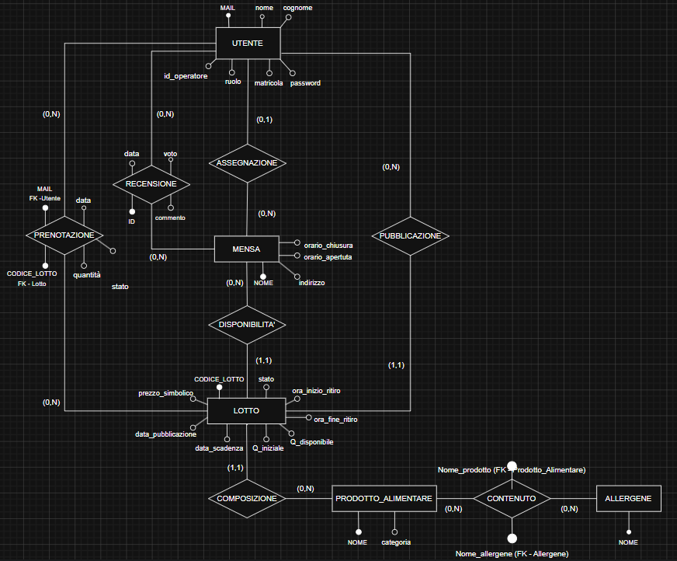
Analisi gerarchia UTENTE: accorpamento al padre
In questa Alternativa le entità figlie vengono eliminate.
Gli attributi specifici vengono traslati in UTENTE e il valore di ruolo stabilisce se l’utente è uno studente o operatore mensa.
Vantaggi
Svantaggi
RIDUZIONE DELLA RIDONDANZA: mail, nome, cognome e password non vengono replicati in piu relazioni.
Login centralizzato su una sola chiave per tutte le specializzazioni: MAIL.
ALCUNI CAMPI NULL SE NON APPLICABILI AL RUOLO.
Servono controlli condizionali su ruolo, matricola, id_operatore e relazioni.
SCALABILITA’ NUOVI TIPI DI UTENTI.

Slide 6
Vincoli
01
Vincolo di dominio sul ruolo
ruolo può assumere solo valori ammessi: studente, operatore mensa per evitare ambiguità nei permessi in base al ruolo.
02
Vincoli di tupla sui campi specifici
uno studente deve avere matricola, un operatore mensa deve avere id_operatore e NOME_Mensa. Altrimenti si potrebbero inserire record incoerenti, ad esempio un operatore senza mensa assegnata o uno studente con attributi da operatore.
03
Integrita referenziale con controllo sul ruolo
PRENOTAZIONE e RECENSIONE devono avere chiavi esterne che puntano a studenti; PUBBLICAZIONE LOTTO deve riferirsi a operatori mensa.

Slide 7
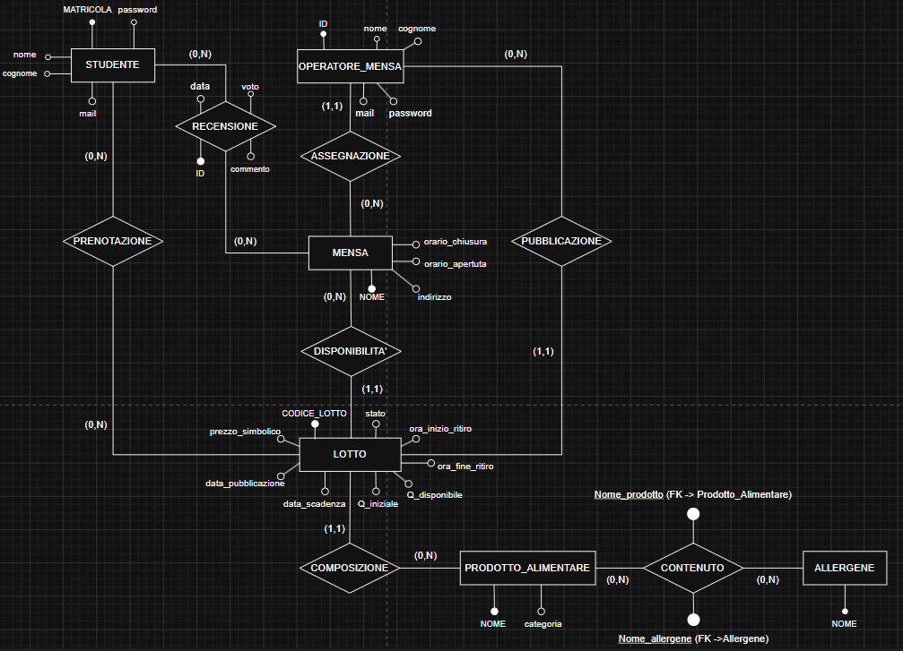
Analisi gerarchia UTENTE: accorpamento alle figlie
L'altra possibilità consiste nell'eliminare il padre UTENTE e mantenere due relazioni autonome, STUDENTE e OPERATORE_MENSA, ciascuna con gli attributi comuni dell'account e con i propri attributi specifici.
In questa soluzione gli attributi MAIL, password, nome e cognome vengono replicati nelle entità figlie, mentre le relazioni operative vengono collegate direttamente alla tabella del ruolo corretto.
Vantaggi
Svantaggi
OGNI ENTITA’ CONTIENE solo i campi pertinenti, AZZERANDO o quasi I CAMPI NULL.
VINCOLI DI RUOLO PIU’ CHIARI:Le FK operative risultano semanticamente esplicite gia dal nome della tabella.
RIPETIZIONE NON BANALE DI TUTTI GLI ATTRIBUTI COMUNI: MAIL, password, nome e cognome.
SCALABILITA’ MOLTO PEGGIORE

Slide 8
Vincoli
01
Disgiunzione cross-tabella
La stessa mail deve comparire al massimo in una tra STUDENTE e OPERATORE_MENSA.
02
Dominio e obbligatorieta replicati
mail, password, nome e cognome devono avere stesso formato e obblighi in entrambe le relazioni, altrimenti il concetto di account si frammenta.
03
Relazioni comuni sdoppiate
Operazioni che riguardano tutti gli account diventano meno lineari, perche non esiste piu un padre unico a cui agganciarsi.

Slide 9
Motivazioni della scelta effettuata
La scelta finale è quella di collassare STUDENTE e OPERATORE_MENSA in UTENTE e nasce PER OTTENERE:
EVITARE DUPLICAZIONE ANAGRAFICA NON BANALE
Tutti gli attributi comuni(5) non sono ripetuti in ogni entitù
RELAZIONI SEMPLIFICATE
Prenotazione, recensione e pubblicazione possono usare sempre la PK MAIL e non cambiare ogni volta FK. E’ Il ruolo che chiarisce l'uso del riferimento.
COSTO NULLs ACCETTABILE
I campi specifici sono pochi. Lo spreco di spazio è meno problematico della duplicazione dell'anagrafica.

Slide 10
obiettivo:
attributi atomici
e ricerche pulite
Eliminazione/Gestione Attributi multivalore
Nel modello concettuale si sono individuati attributi che NON devono rimanere liste testuali.
Allergeni
Un prodotto puo contenere piu allergeni e lo stesso allergene puo essere presente in molti prodotti. Per questo CONTENUTO diventa una relazione autonoma.
CONTENUTO(Nome_prodotto, Nome_allergene)
Attributi composti
La fascia oraria del lotto viene separata in ora_inizio_ritiro e ora_fine_ritiro. Nome, cognome e mail restano separati per l'utente.

Slide 11
Normalizzazione
La prima forma normale è rispettata perché non ci sono attributi con elenchi interni: gli allergeni passano dalla relazione CONTENUTO.
Nelle tabelle con chiave composta, come CONTENUTO o PRENOTAZIONE, gli attributi dipendono dalla combinazione Completa della chiave, elimina quindi la dipendenza parziale da una delle due chiavi.
La terza forma normale viene mantenuta separando mensa, lotto, prodotto e allergene. Il prodotto non ripete i dati dell'allergene e il lotto non ingloba i dati della mensa.
Quindi tutti gli attributi dipendono solo e direttamente dalla chiave PK e nessun’altro attributo ne decide o influenza un altro. NESSUNA DIPENDENZA A CATENA.
Q_disponibile è una ridondanza voluta: si potrebbe ricavare dalle prenotazioni, ma salvarla rende più immediata la visualizzazione dei lotti. Va però aggiornata quando una prenotazione viene creata o annullata.
NF
1NF 2NF 3NF

Slide 12
Modello Logico
UTENTE
(MAIL, nome, cognome, password, ruolo, matricola, id_operatore, nome_mensa: MENSA(NOME))
MENSA
(NOME, indirizzo, orario_apertura, orario_chiusura)
PRODOTTO_ALIMENTARE
(NOME, categoria)
ALLERGENE
(NOME)
LOTTO
(CODICE_LOTTO, prezzo_simbolico, data_pubblicazione, data_scadenza, stato,
ora_inizio_ritiro, ora_fine_ritiro, Q_iniziale, Q_disponibile,
nome_mensa: MENSA(NOME), nome_prodotto: PRODOTTO_ALIMENTARE(NOME), mail_operatore: UTENTE (MAIL))
PRENOTAZIONE
(MAIL Studente: UTENTE (MAIL), CODICE_LOTTO: LOTTO(CODICE_LOTTO), data, quantita, stato)
RECENSIONE
(ID, MAIL_Studente: UTENTE (MAIL), NOME_Mensa: MENSA (NOME), data, voto, commento)
CONTENUTO
(Nome_prodotto: PRODOTTO_ALIMENTARE(NOME), Nome_allergene: ALLERGENE(NOME))

Slide 13
Vincoli INTER-RELAZIONALI
Identità e ruoli
Lotti e quantità
Operazioni ammesse
1.
MAIL identifica univocamente ogni utente
1.
un lotto appartiene a una sola mensa e a un solo prodotto
1.
Annullamento di una prenotazione da parte di uno studente restituisce la quantità prenotata
2.
ruolo assume solo valori previsti dal progetto
2.
la pubblicazione parte da un operatore mensa
2.
la prenotazione diminuisce Q_disponibile di q_prenotata
3.
operatore_mensa assegnato al massimo a una mensa
3.
Q_disponibile resta tra 0 e Q_iniziale
3.
recensione da studente solo di un lotto ritirato e quindi confermato da operatore
4.
prenotazione e recensione fatte da un utente studente
4.
quantita prenotata positiva e non maggiore di Q_disponibile
4.
coppia prodotto-allergene unica in CONTENUTO
5.
Pubblicazione e conferma ritiro lotto fatta da un utente operatore

Slide 14
FUNZIONALITA’ sito web
Il sito web deve distinguere tra due categorie principali di utenti: studente e operatore mensa.
Lo studente deve poter visualizzare, filtrare e prenotare un lotto disponbile, annullare una prenotazione ancora attiva e poter consultare le sue prenotazioni effettuate, inserire una recensione collegata alla mensa solo dopo il ritiro di un lotto e infine visionare le recensioni di tutte le mense.
L'operatore deve pubblicare lotti per la mense a cui è assegnato, modificarli, chiuderli, visualizzare ritiri da confermare e segnare un ritiro come RITIRATO.
Il sistema deve impedire prenotazioni su lotti scaduti, chiusi o con quantità richiesta maggiore di quella rimasta.
Il sistema deve applicare controlli di sicurezza su login e password, limitando i tentativi ripetuti di brute force sulle credenziali.

Slide 15
Permessi per ruolo
Funzione | Studente | Operatore
Consultare lotti | si | si
Prenotare | si | no
Pubblicare lotti | no | si
Confermare ritiro | no | si
Recensioni mense | scrive | legge indirettamente

Slide 16
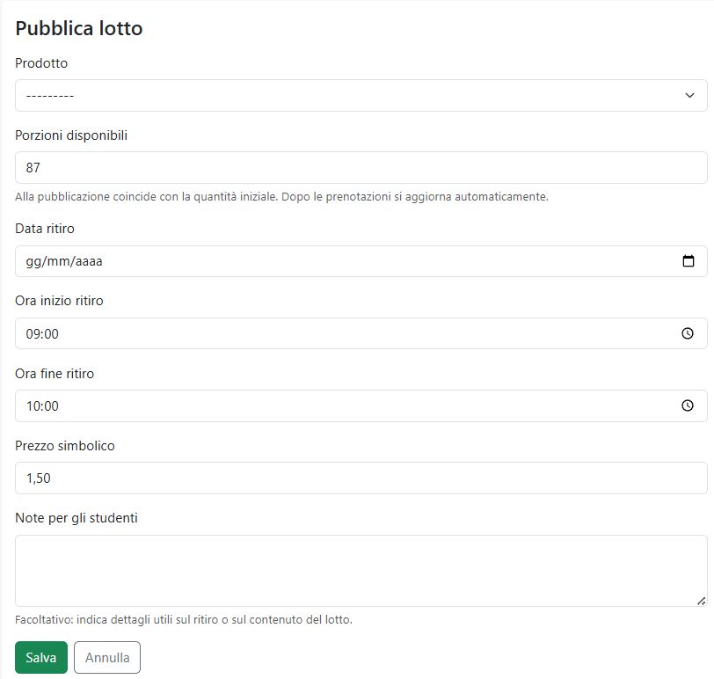
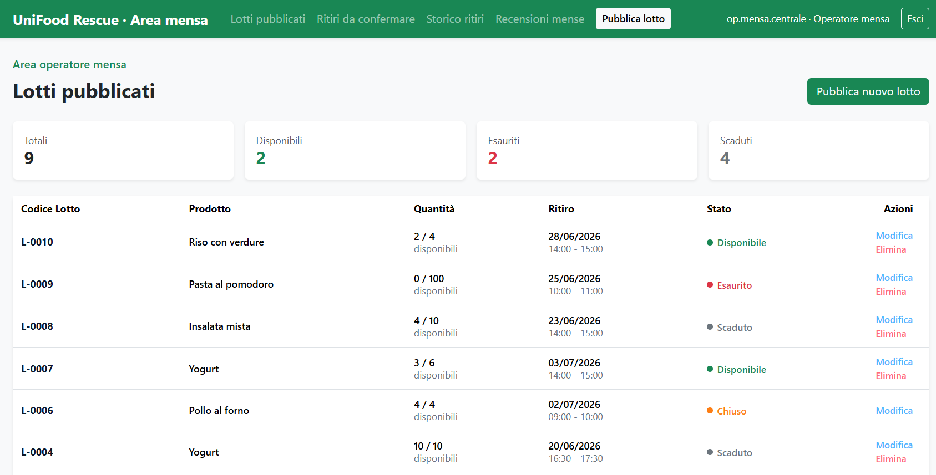
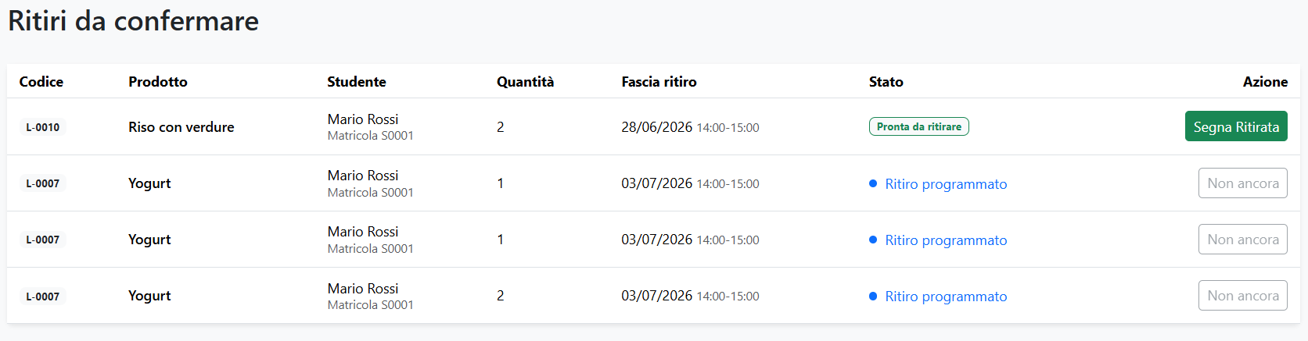
Area operatore mensa
L’Operatore Può pubblicare lotti.
Può confermare il ritiro di un ordine.
Vede una dashboard con tutti i ritiri completati.

Slide 17
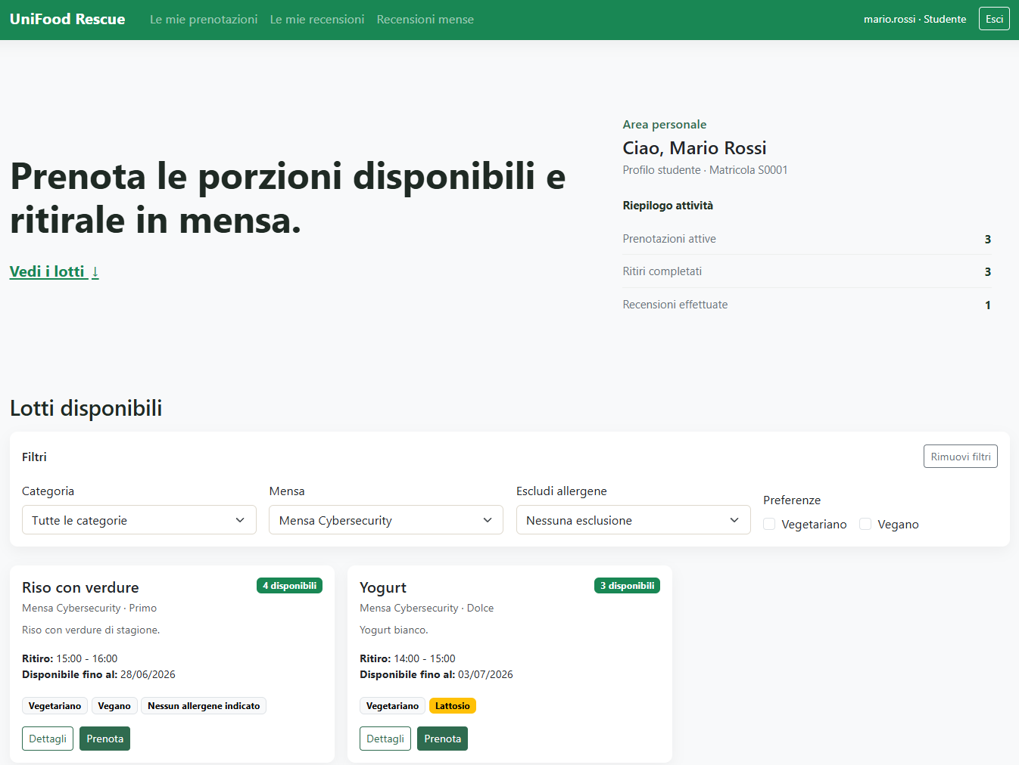
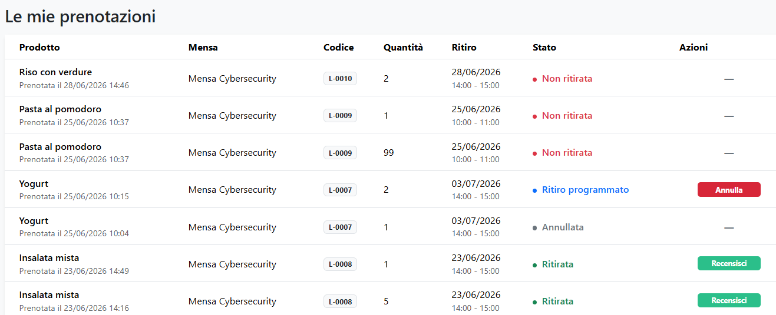
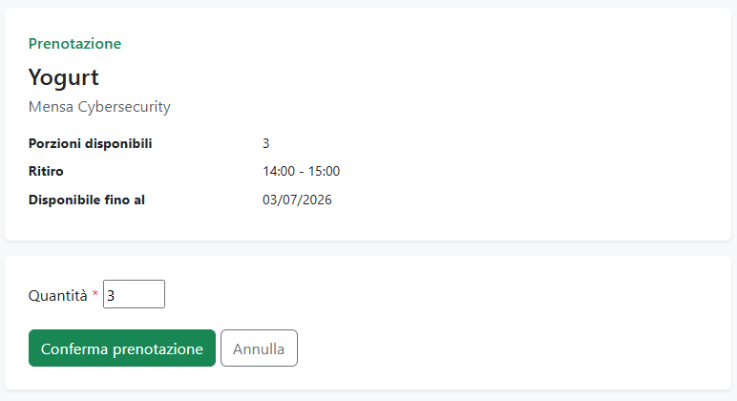
Area studente
Home/catalogo
Storico
visualizza lotti disponibili con dati utili: mensa, prodotto, orario e quantita rimasta.
consulta prenotazioni attive, ritirate, annullate e non ritirate.
Prenotazione
Recensioni
inserisce quantita, il sistema controlla stato, scadenza e disponibilita prima di salvare.
dopo il ritiro puo lasciare voto e commento sulla mensa.

Slide 18
POSSIBILI STATI per LOTTO e PRENOTAZIONE
Stato lotto | Significato
disponibile | lotto visibile e prenotabile
esaurito | quantita disponibile arrivata a zero
chiuso | chiuso manualmente dall'operatore
scaduto | fascia di ritiro terminata (dal minuto successivo)
Stato prenotazione | Significato
attiva | prenotazione ancora valida non conclusa
annullata | annullata dallo studente
ritirata | ritiro confermato dall'operatore
non_ritirata | fascia scaduta senza ritiro
Gli stati non sono etichette grafiche: controllano quali operazioni sono ammesse.

Slide 19
Attacco brute force sul login
Il login è il punto piu esposto del progetto. Un brute force prova ripetutamente coppie di mail e password finche trova credenziali valide.
Il problema non e solo la complessità della password, ma quanti tentativi il server lascia fare. Se non c'e un limite, uno script puo continuare a inviare richieste al form di login.
tentativi_al_secondo = 1 / tempo_medio_richiesta
250 ms per richiesta -> circa 4 tentativi al secondo
1 minuto -> circa 240 prove

Slide 20
Tabella dei tentativi
Scenario | Tentativi | Effetto | Rischio
Login senza limiti | illimitati | lo script continua finche vuole | alto
Solo password complesse | illimitati | aiuta, ma non ferma le richieste | medio
Blocco Username | 5 tentativi | account fermato temporaneamente (aggirabile) | basso
Username + IP | 5 per combinazione | piu difficile da aggirare | Molto più controllato
Il limite serve a impedire che il form di login diventi un bersaglio illimitato.

Slide 21
Configurazione django-axes
django-axes==8.3.1
AXES_FAILURE_LIMIT = 5
AXES_COOLOFF_TIME = timedelta(minutes=15)
AXES_LOCKOUT_PARAMETERS = ["username"]
Dopo 5 tentativi falliti l'accesso viene bloccato temporaneamente. La soglia riduce il numero di prove automatiche senza rendere inutilizzabile l'app.
settings.py

Slide 22
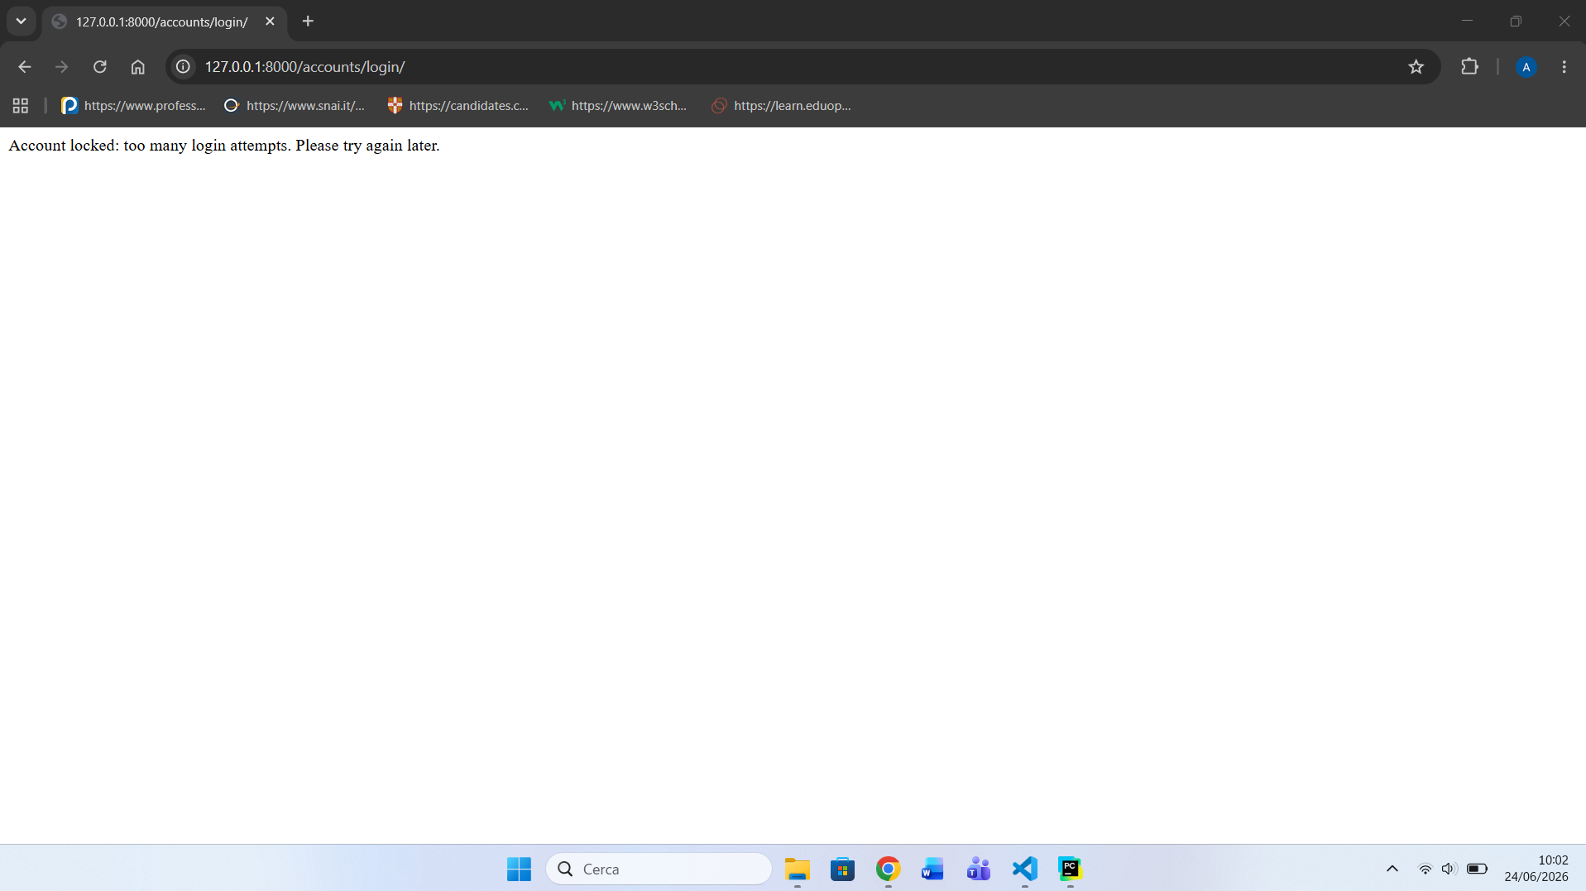
Risultato dopo tentativi falliti
MESSAGGIO RESTA GENERICO E NON RIVELA SE LA MAIL ESISTE O MENO.

Slide 23
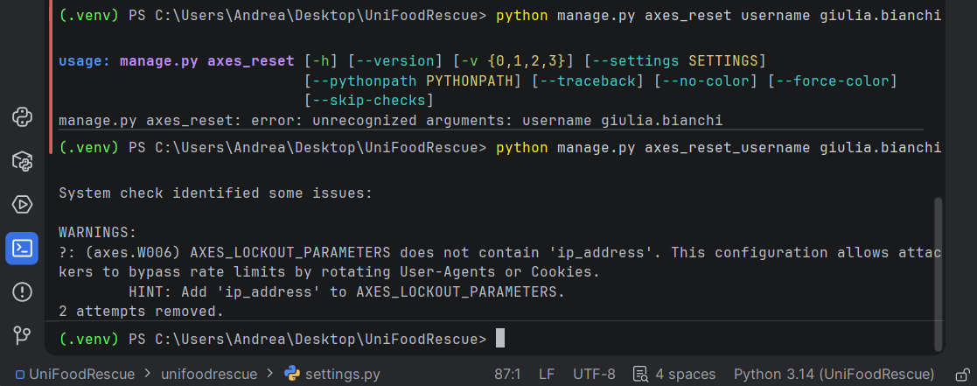
Warning su indirizzo IP e reset
python manage.py axes_reset_username giulia.bianchi
# se si aggiunge anche l'IP nei parametri:
python manage.py axes_reset
Axes segnala che il solo username è una configurazione debole: includere l'indirizzo IP rende il lockout piu difficile da aggirare.
AGENDO DIRETTAMENTE SUL INDIRIZZO DI LOCALHOST.

